Slide 1
Arsitektur dan Organisasi Komputer
Pertemuan I - Pendahuluan

Slide 2
Membahas Apa
Organisasi Komputer
Interaksi antar komponen yang ada di dalam komputer
Proses yang terjadi antar ElemeN
Arsitektur Komputer
Ciri komputer yang berkaitan langsung dengan programmer
Lebar register, banyak register, besar memory, cara akses memory, dll

Slide 3
Materi
Perkembangan Teknologi Komputer
Representasi Data
Gerbang Logika dan rangkaian
Aljabar boole
Rangkaian kombinasional
Rangkaian sekuensial
Komponen level register
Unit Aritmatika
Prosesor SAP-1, SAP-2 dan SAP-3
Memori
Input Output
Prosesor Modern
Bahasa Assembly
Komputer berkinerja tinggi

Slide 4
Referensi
Stalling, William. ( ). Computer Organization and Architecture 6th Edition. New York: McGraw-Hill.
Englander, Irv. (2003). The Architecture of Computer Hardware and Systems Software: An Information Technology Approach. New York: John Wiley and Sons.
Hamacher, Carl. (2002). Computer Organization. New York: McGraww-Hill
Organisasi dan Arsitektur Komputer, Maman Abdurrahman, Penerbit Informatika, Edisi revisi keempat

Slide 5
Penilaian
Tugas : 10%
Keaktifan : 10%
Kuis : 10%
Ujian Tengah Semester : 30%
Ujian Akhir Semester : 40%

Slide 6
Konversi Nilai
Nilai A point 4 = >80
Nilai B+ point 3,5 = > 75 – 80
Nilai B point 3 = > 70 – 75
Nilai C+ point 2,5 = > 65 – 70
Nilai C point 2 = > 60 – 65
Nilai D point 1 = > 50 – 60
Nilai E point 0 = < 50

Slide 7
Materi DASAR

Slide 8
Konsep Abstraksi
Memudahkan bermacam “pengguna” memahami sistem komputer sesuai tingkat kebutuhannya (yang berbeda-beda):
end-user:
menggunakan aplikasi untuk menyelesaikan tugasnya
butuh aplikasi yang merepresentasikan alat bantu penyelesaian tugasnya
pemrogram aplikasi:
menggunakan development tools untuk membuat program aplikasi
butuh model sistem komputer tanpa bergantung pada jenis komputer secara spesifik
pemrogram sistem:
membuat program sistem
butuh model sistem komputer tanpa bergantung pada implementasi komponen-komponen perangkat keras

Slide 9
Tingkat Abstraksi
Application S/W
MS Word → computer as electronic type-writer
MS Excel → computer as electronic calculator
System S/W
Compiler → komputer sebagai penerjemah (sumber program dieksekusi)
Sistem Operasi → komputer sebagai mesin yang menjalankan program, menyimpan file, mencetak file untuk konten printer, berkomunikasi dengan komputer lain
Instruction Set
Apa dasar operasi dapat dilakukan
Apa, dimana, dan bagaimana data dapat disimpan & diambil di / dari memori
Bagaimana data akan ditukar dengan dunia "luar"
Computer H/W
The 5 components: Datapath, Control, Memory, Input, Output

Slide 10
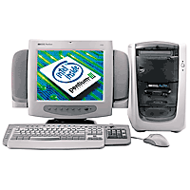
Komponen Komputer
MONITOR: to output data
“CPU”: to process command & data
SPEAKER: to output data
DISK: to input/output data
KEYBOARD: to input command/data
MOUSE: to input command/data

Slide 11
Tingkat Bahasa Pemrograman
A = 25;
B = 8;
C = A * B;
High Level Language Program (e.g., C)
Compiler
A dw 25
B dw 8
C resw 1
mov eax, [A]
mov ebx, [B]
add eax, ebx
mov [C], eax
Assembly Language Program
Assembler
Machine Language Program (80x86)
0000 1001 1100 0110 1010 1111 0101 1000
1010 1111 0101 1000 0000 1001 1100 0110
1100 0110 1010 1111 0101 1000 0000 1001
0101 1000 0000 1001 1100 0110 1010 1111
Machine Interpretation
Control Signal Specification
°
°

Slide 12
Lima Komponen utama komputer
Computer
Keyboard, Mouse
Processor
(active)
Memory
(passive)
(where
programs,
data
live when
running)
Devices
Disk (where
programs,
data
live when
not running)
Control
(“brain”)
Input
Datapath
(“brawn”)
Output
Display, Printer
“CPU”

Slide 13
Processor
Bertanggung jawab mengeksekusi program yang berada dalam memory
read instructions & input data
execute
store results (output data)
Control Unit (“otak”):
interprete instruction
control data transfer between registers
menetapkan Prosesor bahasa yang komplek.( RISC vs. CISC)
Datapath (“otot”):
ALU: Aritmetic & Logical Unit
Exposed register
Ukuran dari register prosesor menentukan satuan yang terkecil dari data (al., 8-bit, 16-bit, 32-bit, 64-bit computers)
Hidden register

Slide 14
Memory
Responsible penyimpanan instruksi / data
Setiap unit instruksi / data yang disimpan dalam sel memori, alamat dapat diketahui prosesor
Setiap sel memori dapat diakses oleh prosesor secara acak (RAM: random access memory)
Jumlah instruksi / data yang diakses oleh prosesor mungkin berbeda (1, 2, ..., n sel memori pada satu waktu)
Untuk mencapai trade-off antara kecepatan dan biaya.

Slide 15
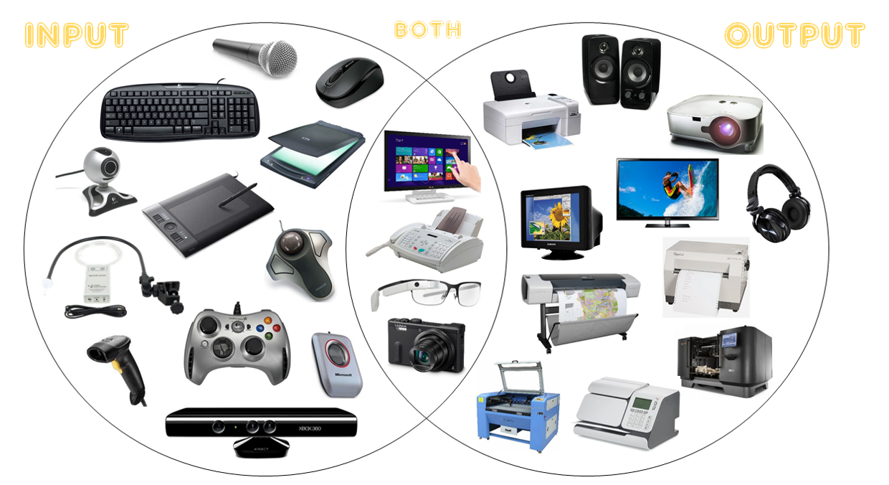
Input Output
Bertanggung jawab dalam berkomunikasi dengan dunia luar (dari komputer)

Slide 16
Interaksi antar komponen dalam komputer

Slide 17
Skema Organisasi Komputer

Slide 18
Soal
Jelaskan perbedaan utama antara organisasi dan arsitektur komputer
Sebutkan dan jelaskan komponen2 utama yang terdapat dalam sebuah processor
Jelaskan konsep abstraksi dalam sistem komputer sesuai tingkat penggunaannya

